Slide 1
Universidad de Santiago de Chile
Facultad de Ingeniería
Departamento de Ingeniería Geoespacial y Ambiental
DISEÑO Y DESARROLLO
DE APLICACIONES TERRITORIALES:
GEODATABASE III
Ignacio Yañez Henríquez
Ingeniero Civil en Geografía
domingo, 17 de agosto de 2025

Slide 2



Relaciones
Introducción
Un SIG integra información sobre varios tipos de entidades geográficas y no geográficas, muchos de los cuales pueden estar relacionados.
Edificaciones
Listado de Propietario
Listado de Contribuciones por bienes raíces
Predios

Slide 3
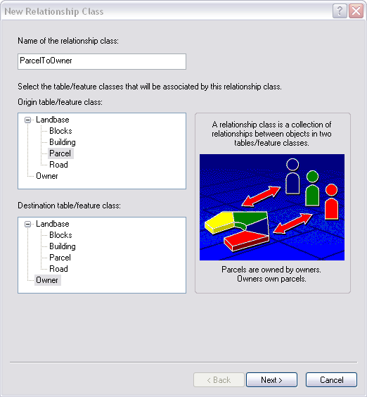
Relaciones
Introducción
ArcGIS proporciona muchas formas de asociar entidades y registros entre sí en una geodatabase. Al configurar relaciones entre entidades geográficas, el primer paso consiste en modelar las relaciones espaciales entre entidades.
Tipo
Origen y Destino
Primary & Foreign Keys
Cardinalidad
Dirección de notificación
Relación M:N y Almacenamiento de Atributos
Nombre y Etiqueta

Slide 4
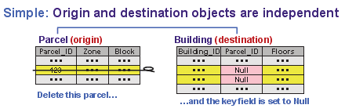
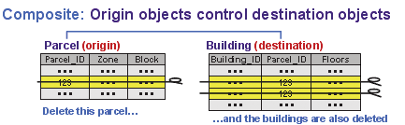
Relaciones
Tipo
Al crear una Relationship Class (clase de relación), se especifica si es simple o compuesta
Fuente: Documentación Esri ArcGIS Pro

Slide 5
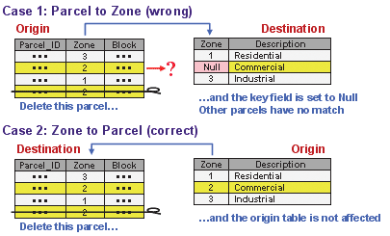
Relaciones
Origen y Destino
Al crear una Relationship Class, seleccione una entidad (Features y/o Tablas) que sea el origen y otra que sea el destino.
Fuente: Documentación Esri ArcGIS Pro

Slide 6
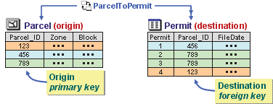
Relaciones
Primary & Foreign Keys
En una Relationship Class, los objetos en el origen coinciden con objetos en el destino a través de los valores en los campos claves.
Nota: Pueden ser campos clave los campos de todo tipo de datos, excepto objeto binario grande (BLOB), fecha y ráster.
Fuente: Documentación Esri ArcGIS Pro

Slide 7
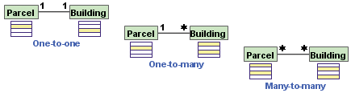
Relaciones
Cardinalidad
La cardinalidad de una relación especifica el número de objetos de la clase de origen que se pueden relacionar con varios objetos en la clase de destino. Una relación puede tener una de estas tres cardinalidades:
Fuente: Documentación Esri ArcGIS Pro

Slide 8
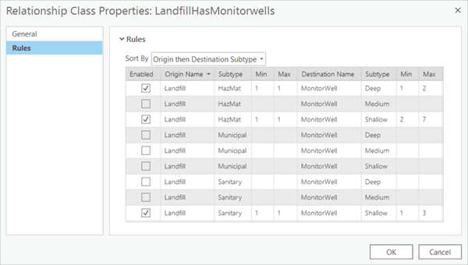
Relaciones
Cardinalidad
Si tiene subtipos, puede restringir el número y tipo de objetos en el origen que se pueden relacionar con determinado tipo de objetos en el destino.
Fuente: Documentación Esri ArcGIS Pro

Slide 9

Relaciones
Dirección de notificación
Si la relación requiere este comportamiento, puede hacer que los objetos de origen de destino envíen mensajes para notificarse entre sí cuando se produzcan cambios, permitiendo que los objetos relacionados se actualicen de forma apropiada.
Fuente: Documentación Esri ArcGIS Pro

Slide 10
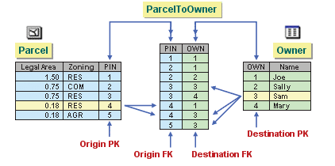
Relaciones
Relación M:N y Almacenamiento de Atributos
Las relaciones de muchos a muchos, exigen el uso de una tabla intermedia para asignar las asociaciones. En la tabla intermedia se asignan los valores de Primary Key del origen a los valores de Foreign Key del destino. Cada fila asocia un objeto de origen a un objeto de destino.
Fuente: Documentación Esri ArcGIS Pro

Slide 11
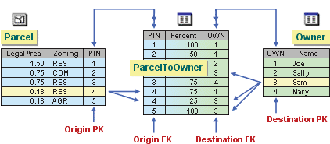
Relaciones
Relación M:N y Almacenamiento de Atributos
La tabla intermedia de una relación de muchos a muchos puede servir opcionalmente para un segundo fin: almacenar atributos de la propia relación.
Fuente: Documentación Esri ArcGIS Pro

Slide 12
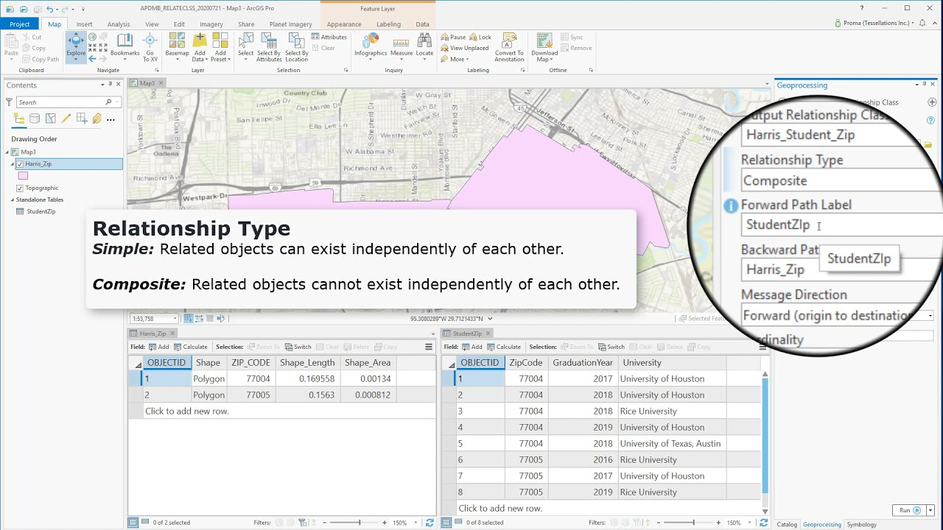
Relaciones
Nombre y Etiqueta
Cada Relationship Class tiene un nombre que se muestra en el panel Catálogo. Para hacer que la estructura de base de datos sea fácil de entender, nombre la relación de modo que el nombre describa la relación.
Agregue las etiquetas hacia delante y/o hacia atrás, que se muestran en los cuadros de diálogo Atributos e Identificar en el panel Mapa y le ayudan a navegar entre objetos relacionados.
Fuente: Documentación Esri ArcGIS Pro

